Slide 1





МАСТЕРСКАЯ ГОРОДСКОЙ СРЕДЫ
Докладчик: заместитель руководителя аппарата,
начальник управления по информационной политике
Дмитрий Антропов
Срок реализации: 21.01 по 02.02.2019 г.
Бюджет практики: 174 639,00 руб.

Slide 2





ОТ КОММУНИКАЦИИ К КООПЕРАЦИИ
Алгоритм организации и проведения
мастерской городской среды «Люди делают место»
ШАГ 1
Найти живых
ШАГ 2
Увидеть общую цель
ШАГ 3
Стать заказчиком развития
Говорить о городе
ШАГ 4
Делать вместе
ШАГ 5

Slide 3
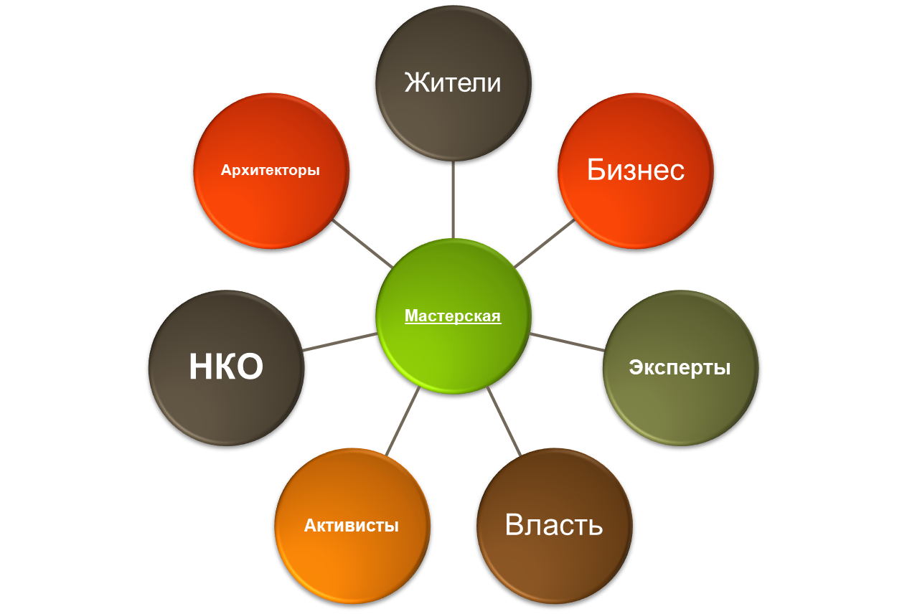
Шаг 1. Найти живых
Проблема
Картирование субъектов
разобщённость и недоверие (бизнеса – к власти, власти – к горожанам, горожан – к бизнесу и т.д.);
односторонняя коммуникация между сообществами;
отсутствие ответной позиции по отношению к городу активистами;
бизнес формирует собственные сообщества, но не проявляет заинтересованность в развитии города;
отсутствие на территории города позитивного и продолжительного сотрудничества власти, бизнеса, экспертов и сообществ горожан и др.

Slide 4
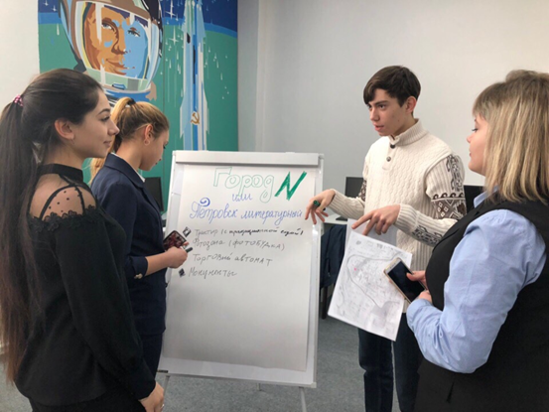
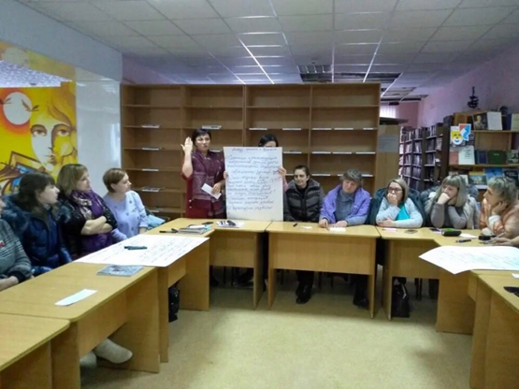
Шаг 1. Найти живых
Стартовые коммуникационные сессии
Стратегическая сессия «Городские мысли»
Стратегическая сессия 2.0.
-формирование инициативной группы в составе 20 чел.;
-создание дорожной карты совместных действий по запуску городского диалога.

Slide 5
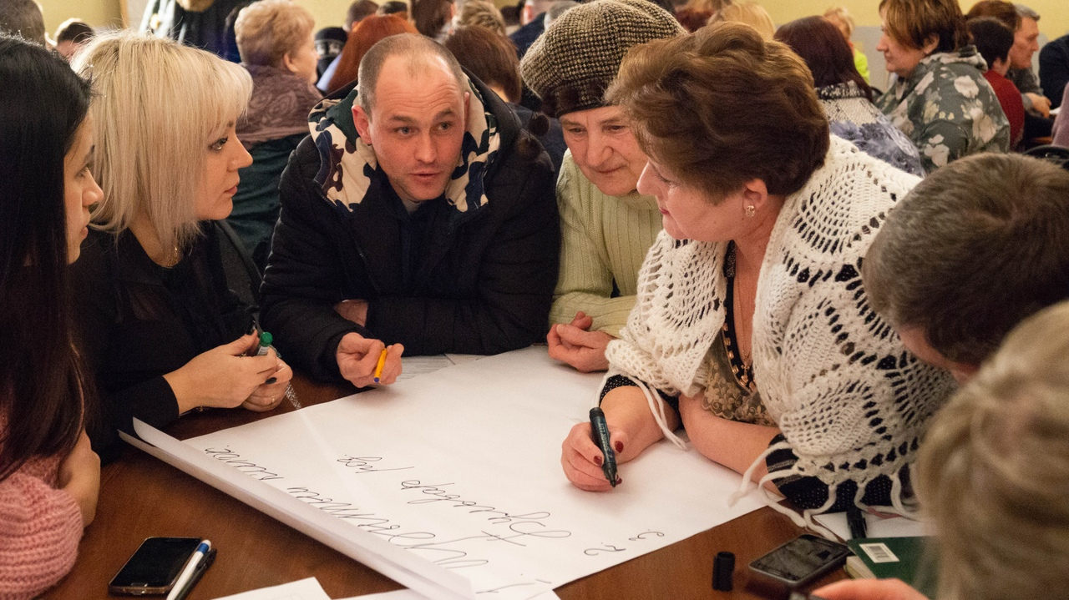
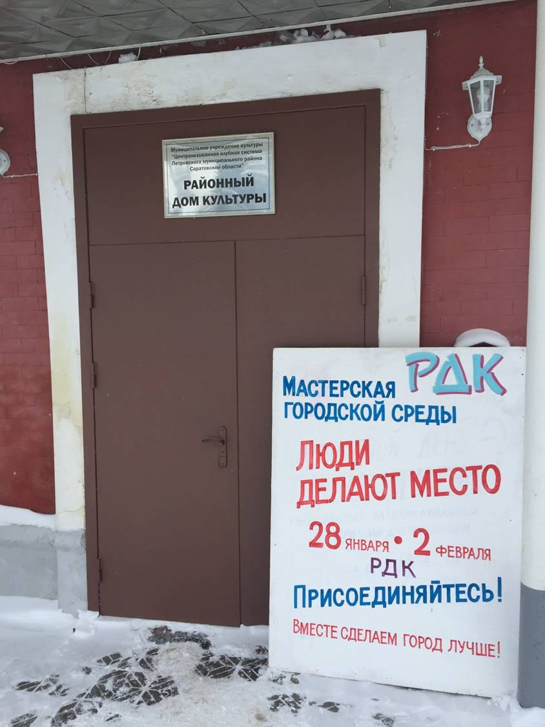
Шаг 2. Увидеть общую цель
Режим работы был построен следующим образом: постоянные участники работали весь световой день, желающие смогли принимать свое участие после работы и до позднего вечера.
Концепция работы мастерской заключалась в процессе проектирования городских пространств с вовлечением жителей, местных сообществ, активистов, представителей административных структур, экспертного сообщества, локального бизнеса, инвесторов и других заинтересованных сторон.

Slide 6
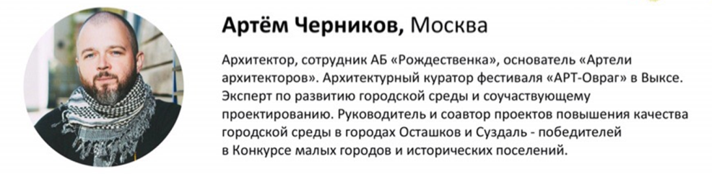


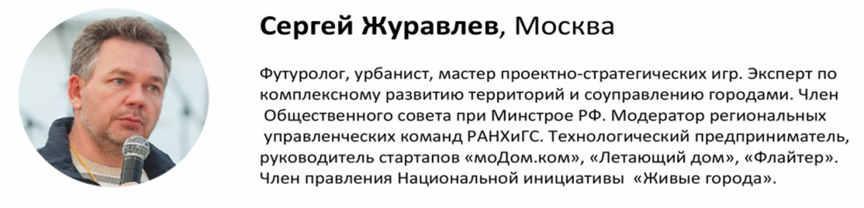
Шаг 3. Говорить о городе
Идеологи, координаторы, модераторы
Механизмы городской коммуникации

Slide 7
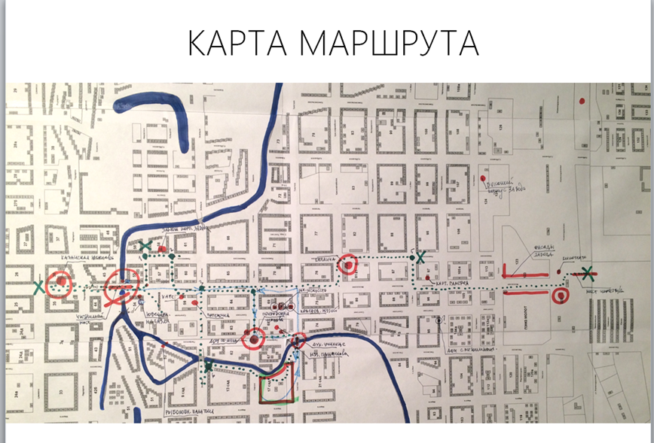
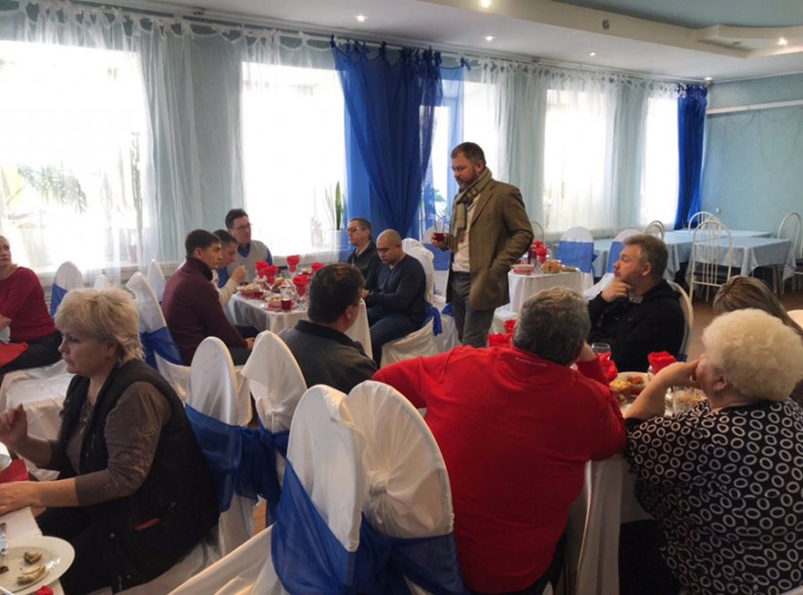
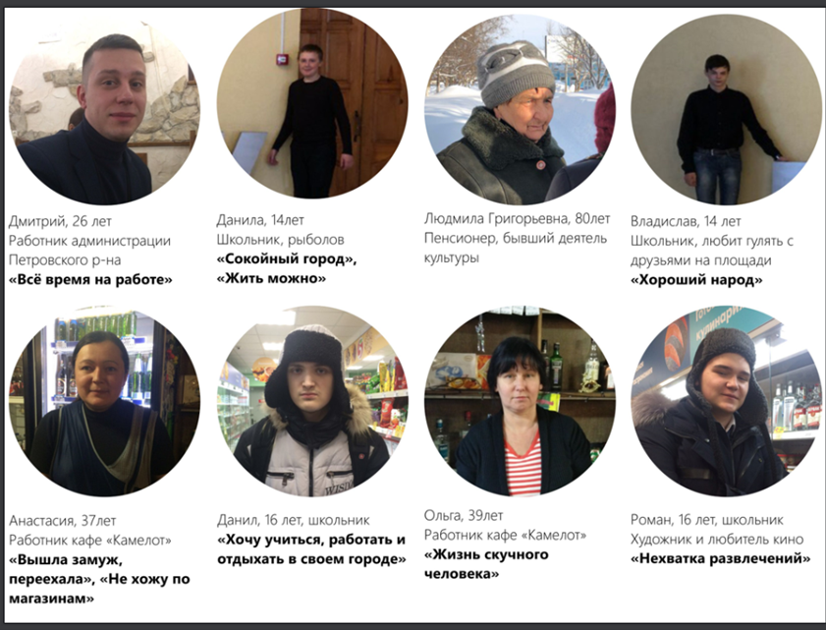
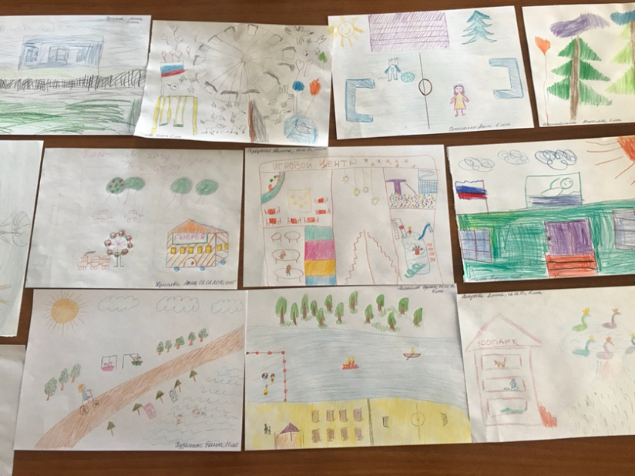
Шаг 4. Делать вместе
Карта маршрута
Завтрак с бизнесом
ПРЕДПРОЕКТНЫЙ АНАЛИЗ ТЕРРИТОРИИ
Создание ментальной карты
Конкурс детских рисунков

Slide 8

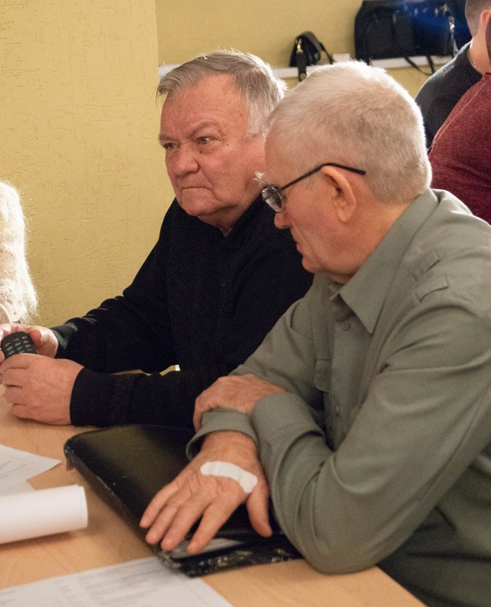
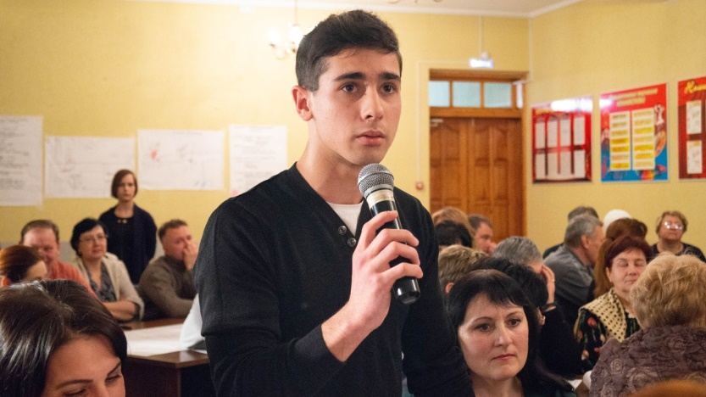
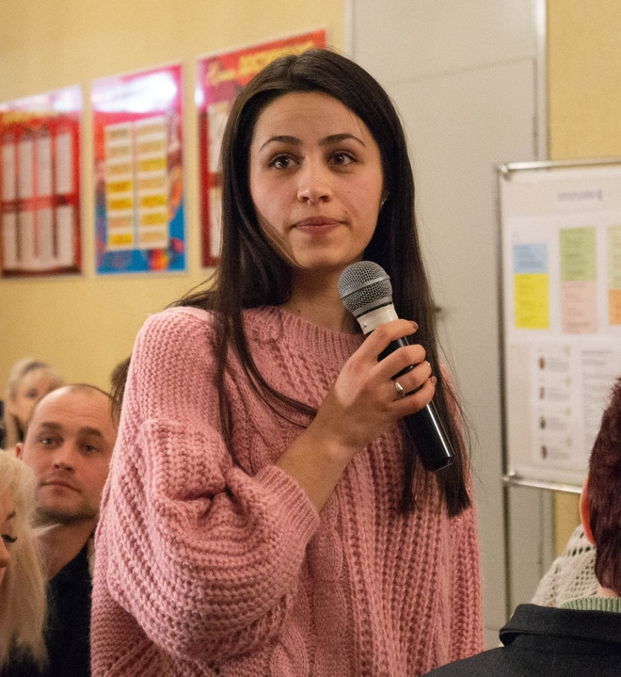
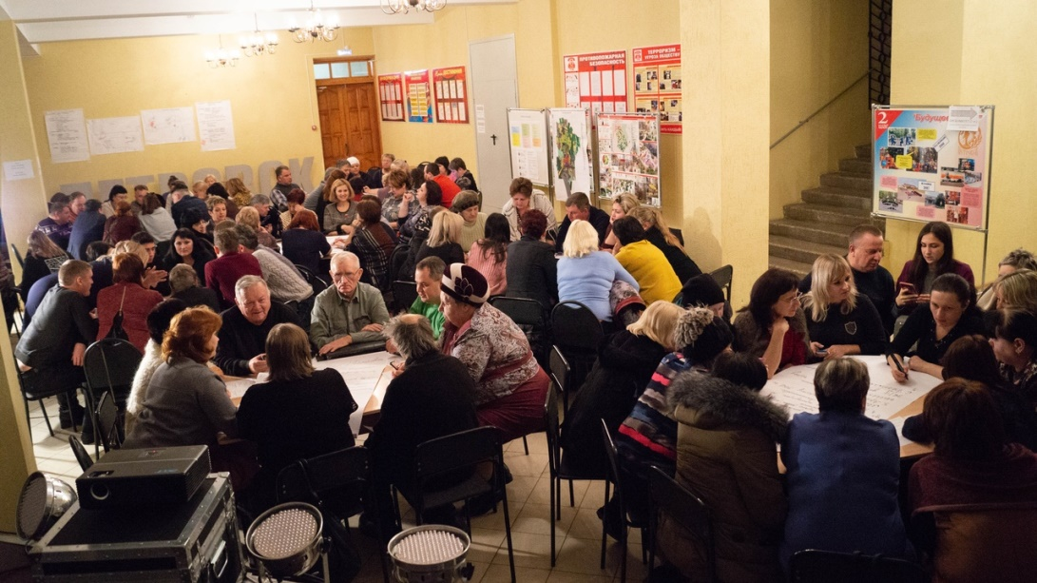
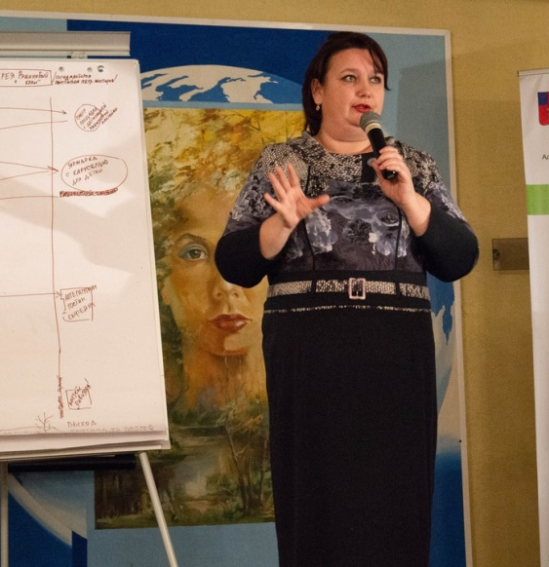
Шаг 4. Делать вместе
ОБСУЖДЕНИЕ КОЦЕПЦИИ
(ОТКРЫТЫЙ ВОРКШОП)

Slide 9

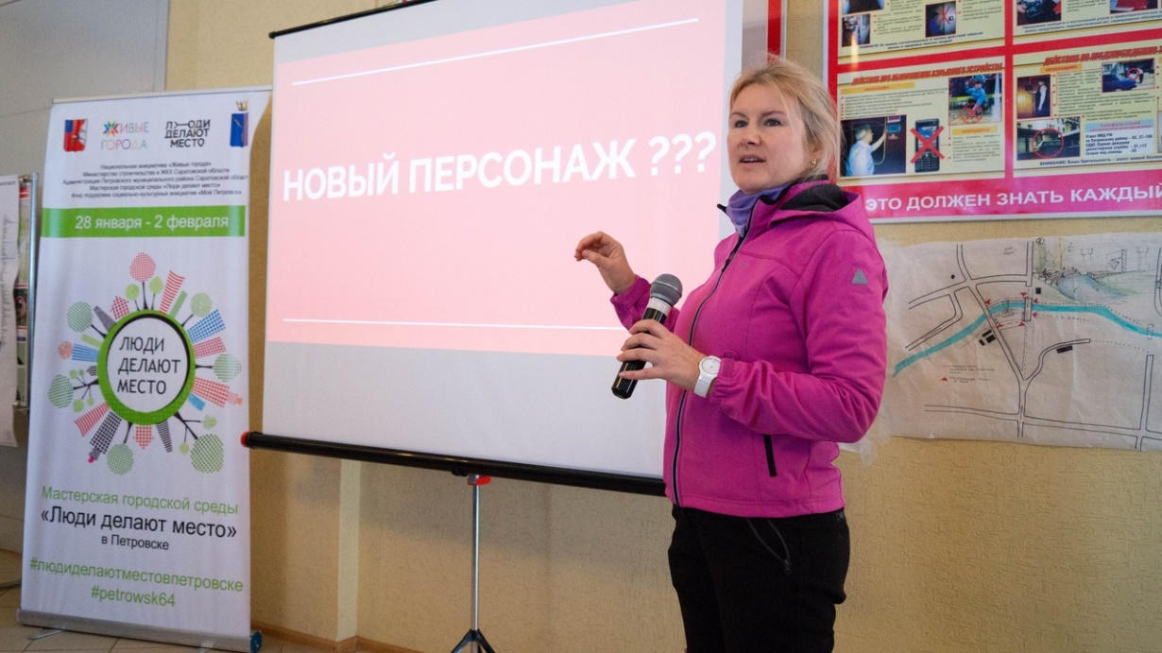
Шаг 5. Стать заказчиком развития
Петровчане разработали сценарий проведения городского праздника
«РЯБИНА/ FEST»
Сами подготовили и провели
форум активных горожан

Slide 10
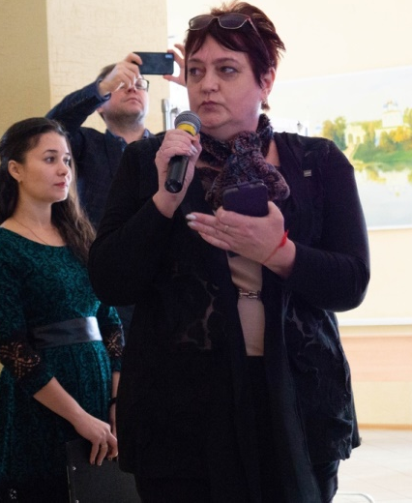
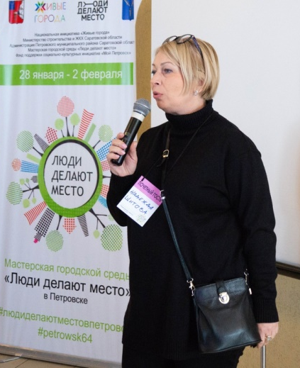
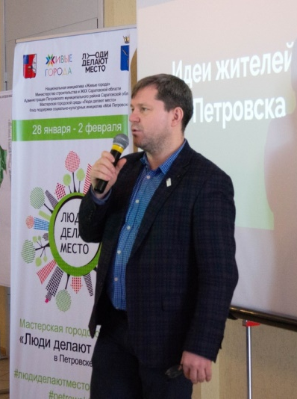
РЕЦЕНЗИЯ ВНЕШНИХ ЭКСПЕРТОВ
Шаг 5. Стать заказчиком развития
Изучить геологию и заняться озеленением
Обратиться к решению экономических вопросов
Железный мост -точка развития города в целом
Ольга Сокольская
Надежда Шитова
Дмитрий Пономарев

Slide 11
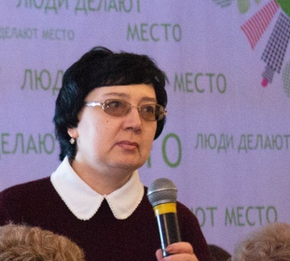
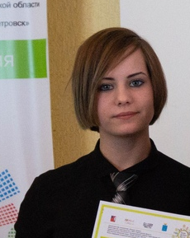


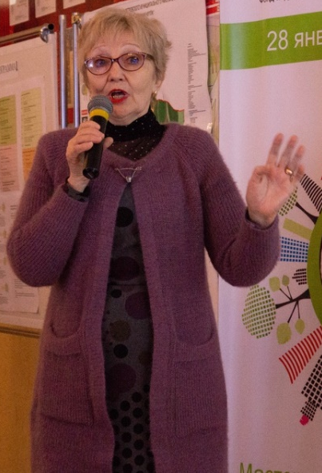
Шаг 5. Стать заказчиком развития
12 АКТИВНЫХ ЖИТЕЛЯ ОБЪЕДЕНИЛИСЬ В ГРАЖДАНСКИЙ КОМИТЕТ
Эффект от внедрения практики

Slide 12
Еще один шаг – шаг за пределы
Привлечение в город средств через гранты
Создание коворкинг-центра
Облако результатов
Увеличение заинтересованных городских субъектов
Образование гражданского комитета
Реализация городских проектов
Объединение участников вокруг общей цели
Наработанные материалы легли в основу проекта «Идущие над рекой»
Профессиональное развитие участников мастерской
Приняло участие более 450 жителей

Slide 13
МАСТЕРСКАЯ В ЦИТАТАХ
«Петровский район единственный, где принятие решений происходит через такой налаженный диалог между населением и администрацией. Ведь наш саратовский народ мудрый: сказав слово, они добиваются его любой ценой», – Александр Романов, депутат Саратовской областной думы.
Ваш проект – наш план действий», – Денис Фадеев, глава Петровского муниципального района.
«Необходимо сделать это пространство центром кипения, наполнить его жизнью. И тогда будни станут ярче, а город обратится родным домом», – молодой архитектор.
«В малых городах стало некомфортно проживать, имея много культурного наследия», – Марина Цыганова, начальник управления ЖКХ в Саратовской области.
Нельзя делать мечтой то, что нельзя сделать до пятницы», – житель города.
«На этом форуме люди смогли объединиться, поэтому подобную практику нужно тиражировать на другие муниципалитеты», – Надежда Шитова, заместитель директора «Саратовгражданпроект».
«Мы не горожане, а жители, которые всё потребляют, но ничего не делают для родного города», – архитектор Артём Черников.

Slide 14
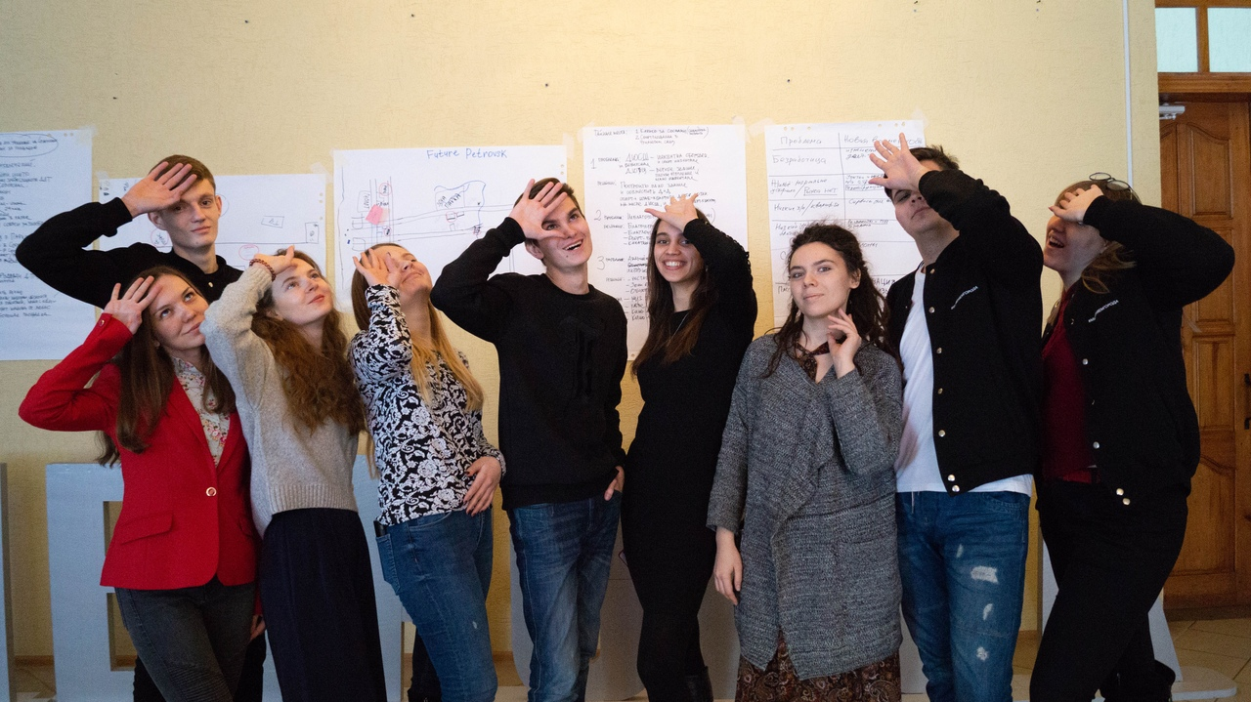
СПАСИБО ЗА ВНИМАНИЕ!

